Slide 1

Računalniško omrežje
RAZUMEVANJE DELOVANJA računalniškega OMREŽJA

Slide 2
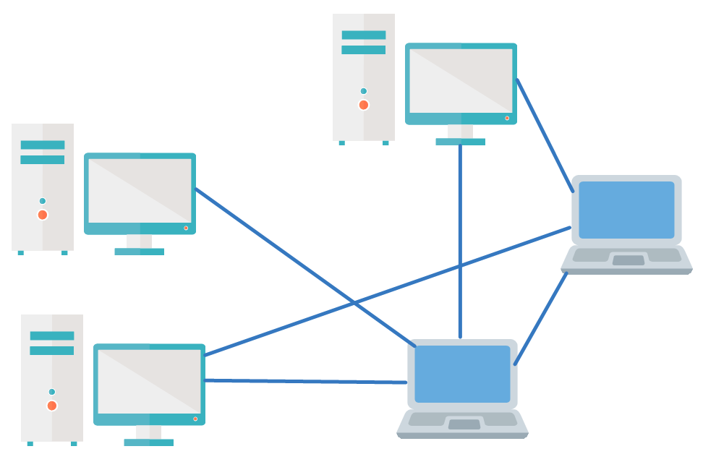
Kaj je računalniško omrežje?
Povezava med računalniki za izmenjavo podatkov.
Primer: največje omrežje na svetu je Internet.

Slide 3
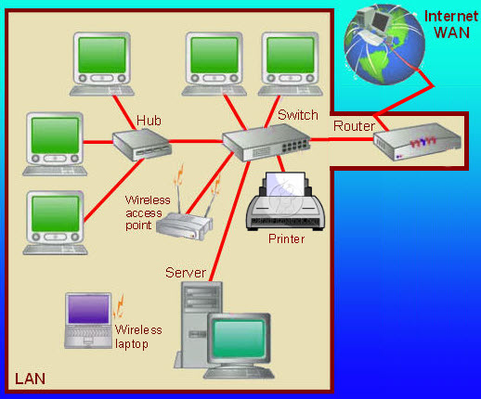
Ključne komponente omrežja
Računalnik (odjemalec)
Strežnik
Usmerjevalnik (router)
Kabel ali Wi-Fi

Slide 4
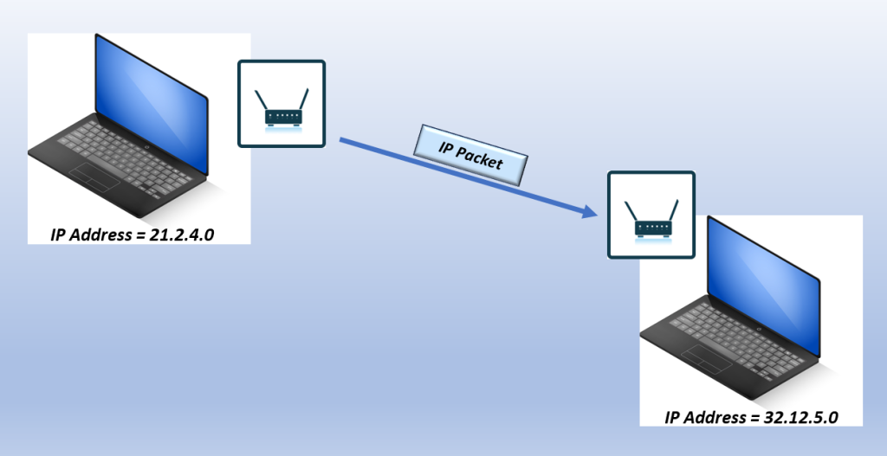
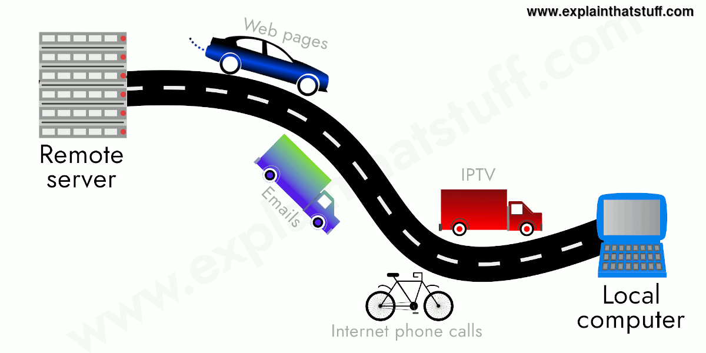
Kako omrežje deluje?
Računalniki pošiljajo in prejemajo podatke.
Podatki se prenašajo v obliki paketov.
Vsak računalnik ima svoj naslov (IP-naslov).

Slide 5
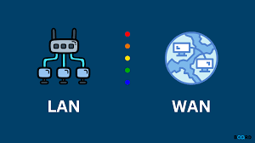
Vrste omrežij
Lokalno omrežje (LAN): Povezuje računalnike v isti sobi ali stavbi.
Široko omrežje (WAN): Povezuje računalnike na dolge razdalje (npr. internet).

Slide 6
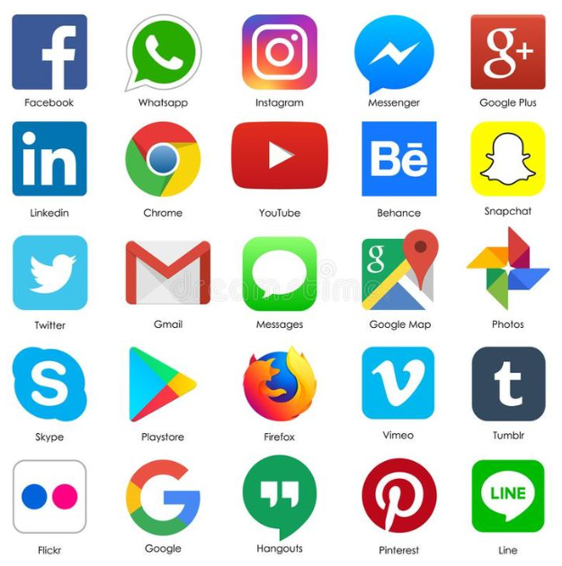
Zakaj uporabljamo računalniška omrežja?
Skupna raba datotek
Dostop do interneta
Igranje večigralskih iger
Komunikacija (e-pošta, video klici)

Slide 7

Zabavna aktivnost
Predlog igre: Učenci "igrajo" omrežje z izmenjavo listkov kot podatkov.
Naloga: Naj ugotovijo, kdo je strežnik, kdo odjemalec itd.
Igranje večigralskih iger
Komunikacija (e-pošta, video klici)

Slide 8

Zaključek
Računalniško omrežje povezuje svet.
Imate kakšna vprašanja?

Slide 9


